Slide 1


Alexa + IoT = Infinitas posibilidades
Juan Carlos Yovera Cruz
@jcuxui
github: jcyovera

Slide 2
Agenda
Crecimiento IoT
Crecimiento de AI
Google Home Mini
Alexa
AI + IoT
Alexa, what do you think about Google Now?
El poder de la conectar todo.

Slide 3
Crecimiento IoT

Slide 4
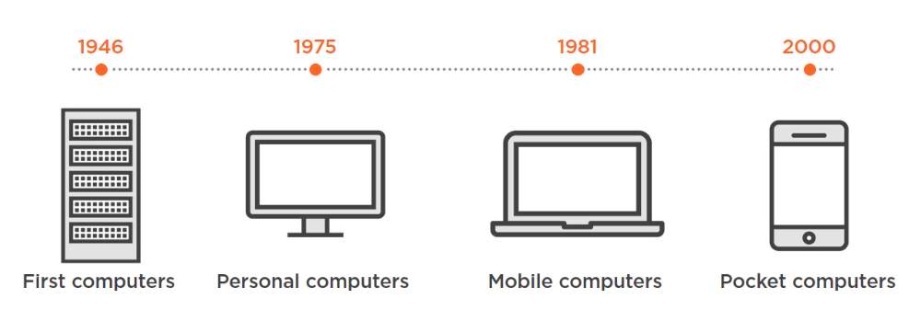
Evolución de la tecnología
Reference: Internet of Things (IoT) Security: The Big Picture
by Cristian Pascariu - PluralSight

Slide 5
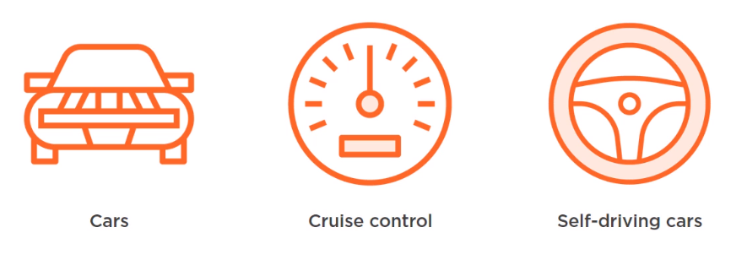
Automatización
Reference: Internet of Things (IoT) Security: The Big Picture
by Cristian Pascariu - PluralSight

Slide 6
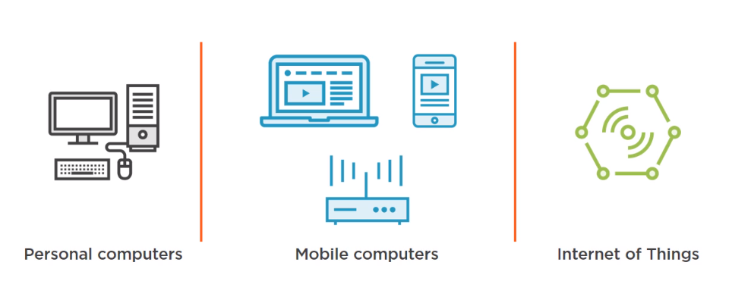
Evolución

Slide 7
Que es IoT?
Dispositivos integrados y conectados a internet u otras redes, que pueden integrarse a servicios para intercambiar data y recibir comandos.

Slide 8
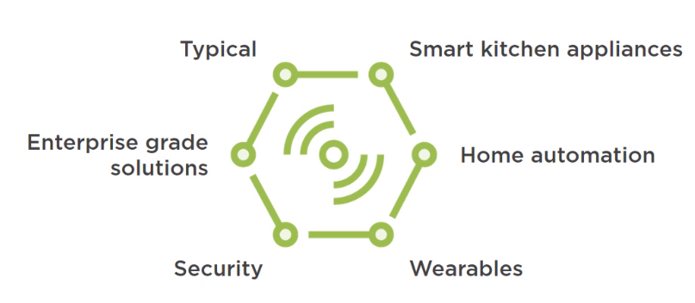
Clasificando IoT

Slide 9
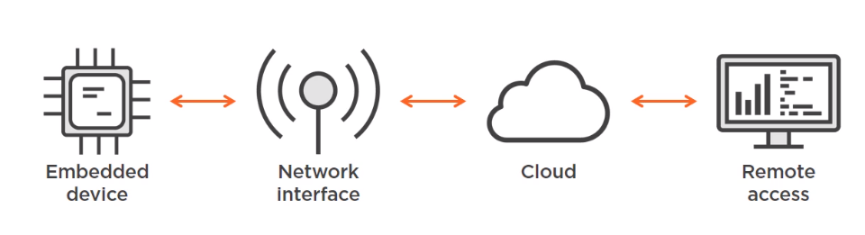
IoT

Slide 10
Crecimiento de AI

Slide 11
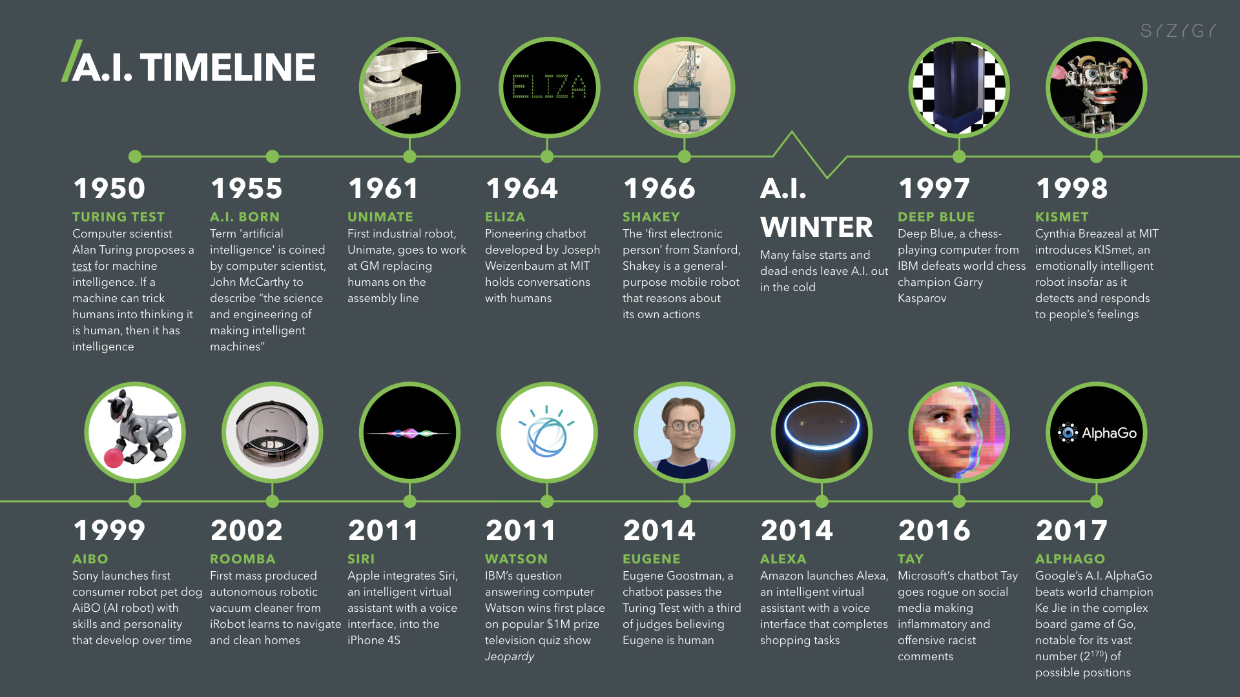
Evolución

Slide 12
Que es AI?
Artificial Intelligence, es la simulación de procesos de inteligencia humana por parte de máquinas, especialmente sistemas informáticos.
Estos procesos incluyen el aprendizaje (la adquisición de información y reglas para el uso de la información), el razonamiento (usando las reglas para llegar a conclusiones aproximadas o definitivas) y la autocorrección.

Slide 13
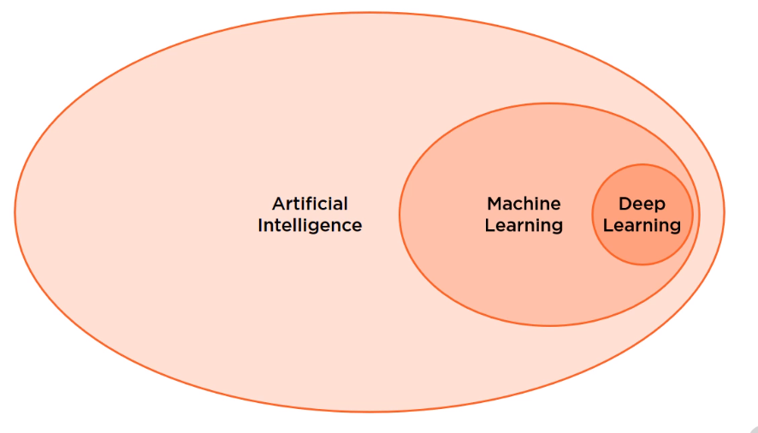
Que es AI?

Slide 14
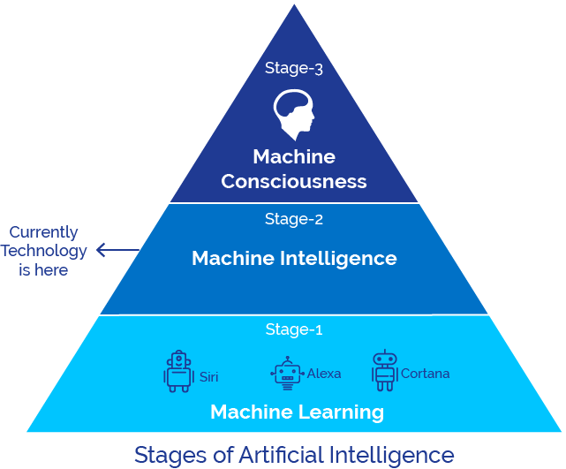
Clasificando AI

Slide 15
Stage 1
Siri, Alexa, Cortana, Google Now

Slide 16
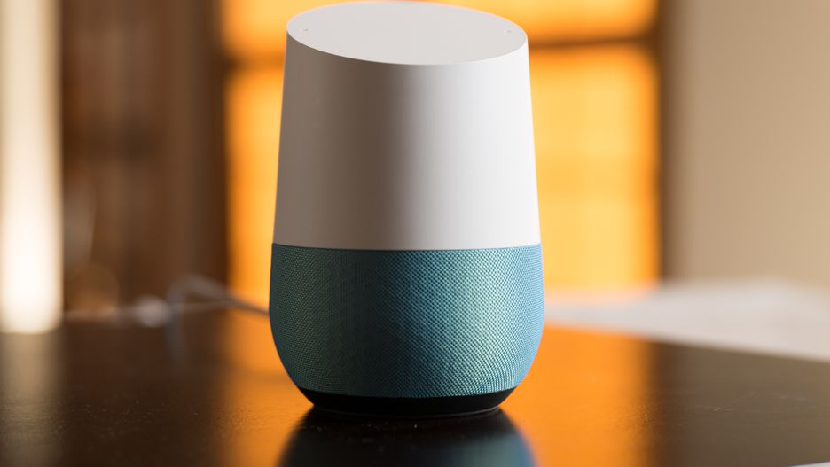
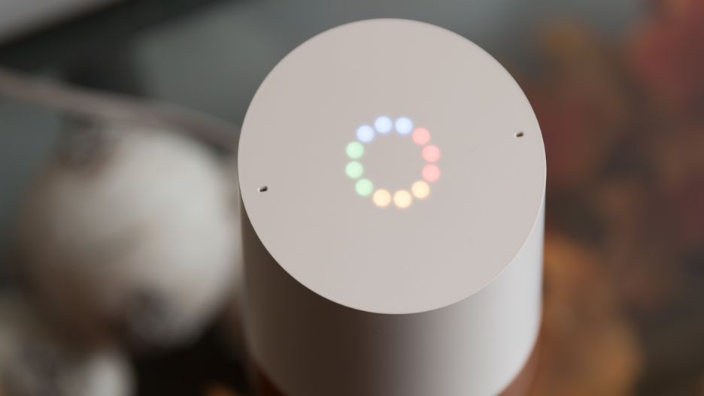
Google Home
Notes:
La mejor manera de entender Google Home es definiéndolo como un altavoz inteligente con las mismas funciones de Google Assistant con la ventaja de que es un equipo independiente en el que podemos reproducir audio o usarlo como "cerebro" para controlar otros dispositivos.

Slide 17
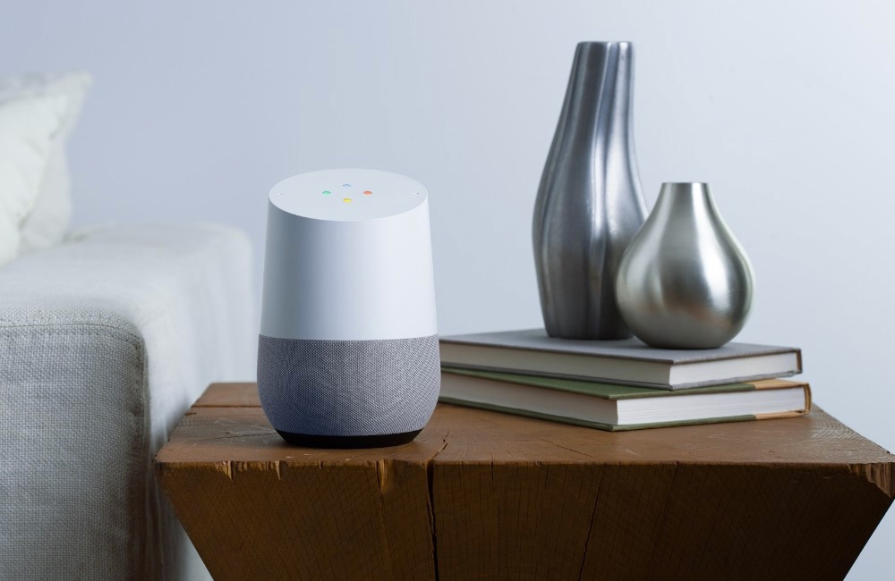
Google Home
Responder preguntas directas
Responder preguntas indirectas
Asistente personal
Hogar inteligente y conectado
Entretenimiento y cocina

Slide 18
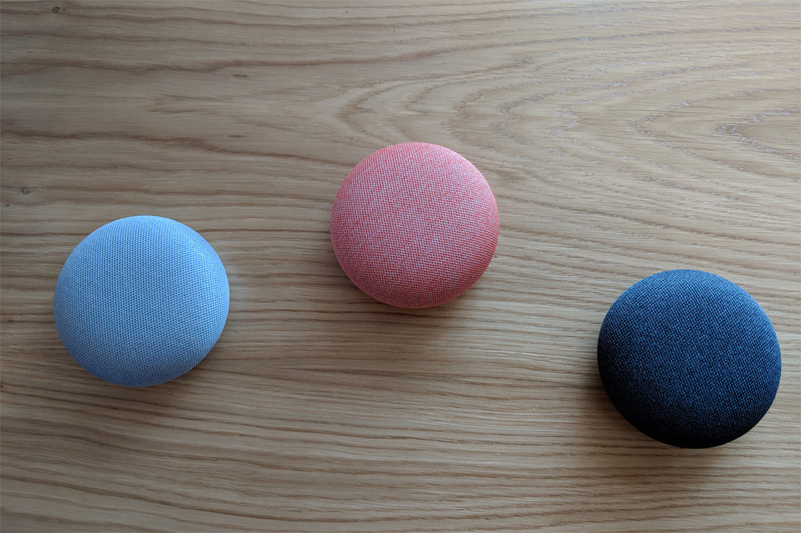
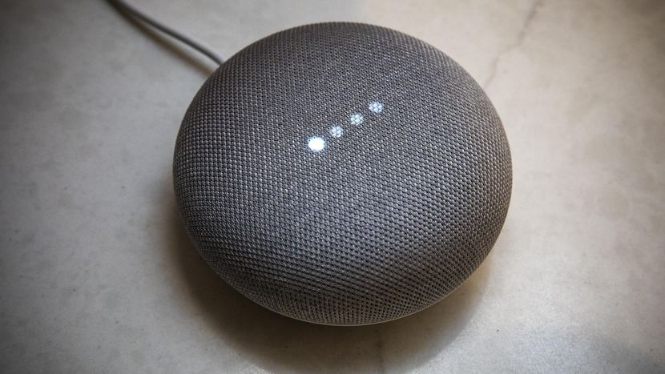
Google Home mini

Slide 19
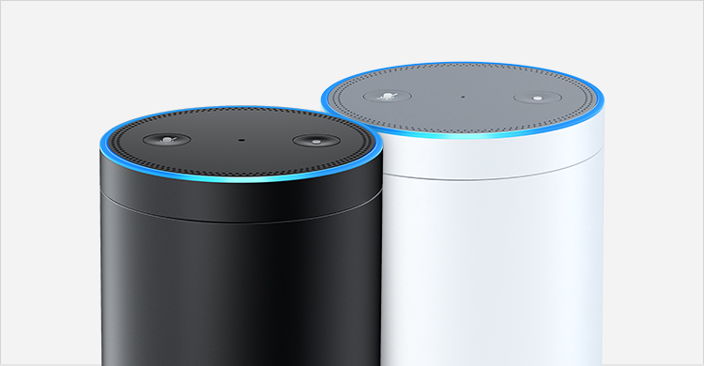
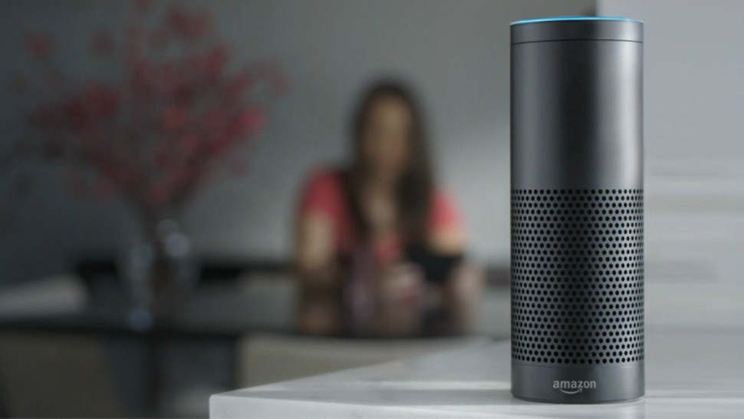
Alexa
Notes:
Alexa es el asistente virtual controlado por voz creado por Amazon, y lanzado en noviembre de 2014 junto a su línea de altavoces inteligentes Echo. Su nombre fue elegido por tener una consonante fuerte al principio e incluir una x, algo que haría que el asistente reconociese más fácil su nombre, y también en honor a la Biblioteca de Alejandría.

Slide 20
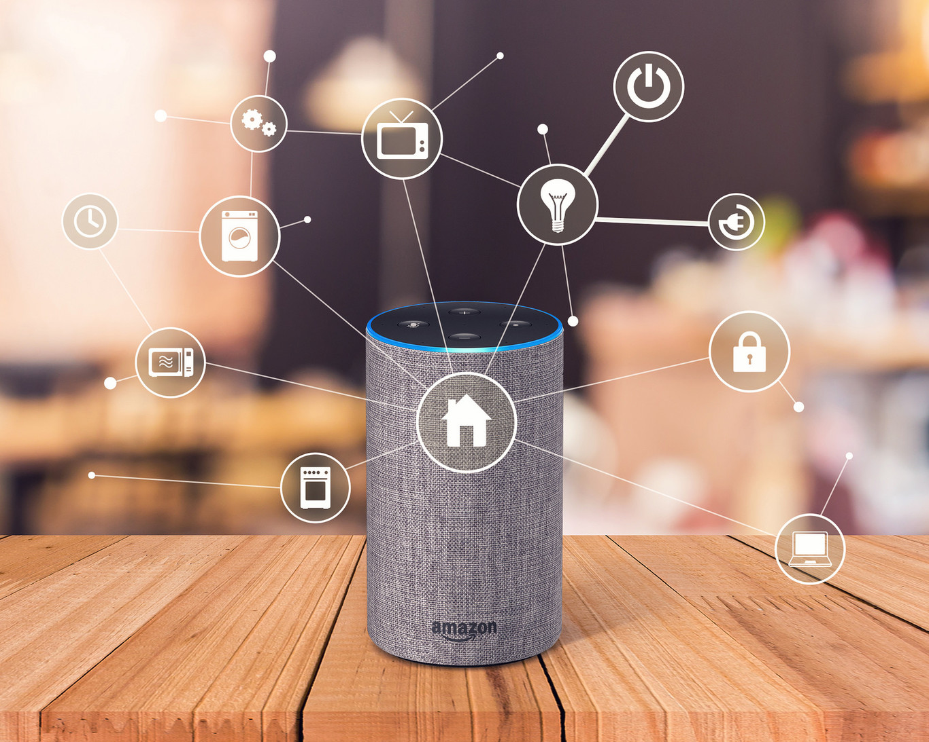
Que puedes hacer con Alexa?
Hoy en día hay más de 20 000 habilidades (talentos, habilidades)
¿Pedir un taxi, una pizza y leer una receta mientras cocinas? Establecer un sonido de estado de ánimo de acuerdo a su estado de ánimo? Todo es posible… o lo será pronto.

Slide 21
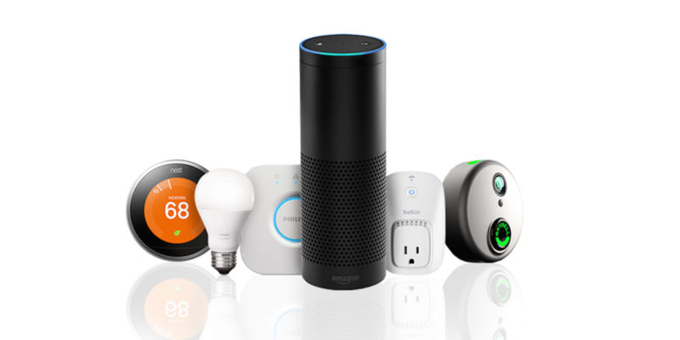
Alexa + IoT

Slide 22
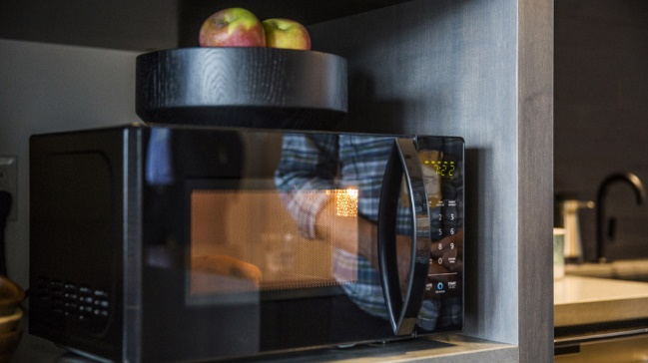
Alexa + IoT

Slide 23
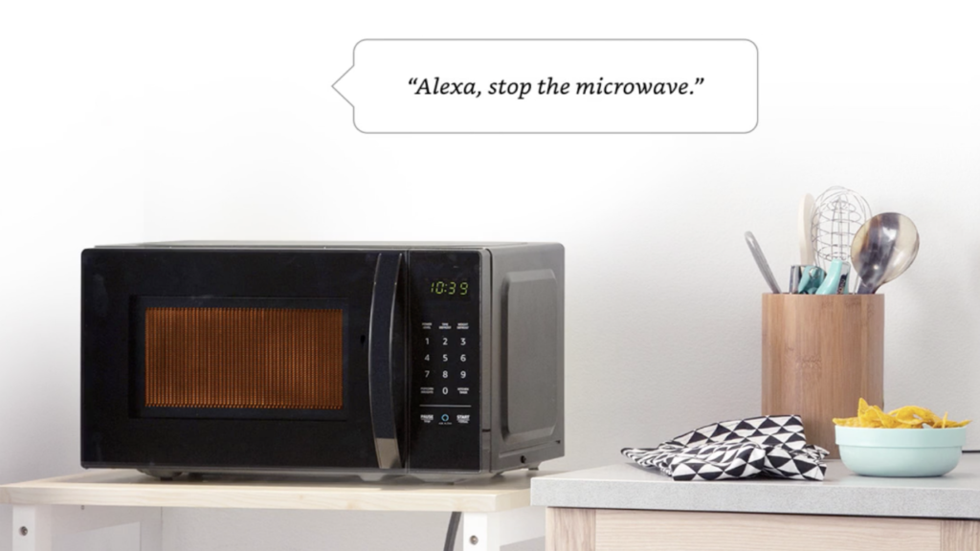
Alexa + IoT

Slide 24
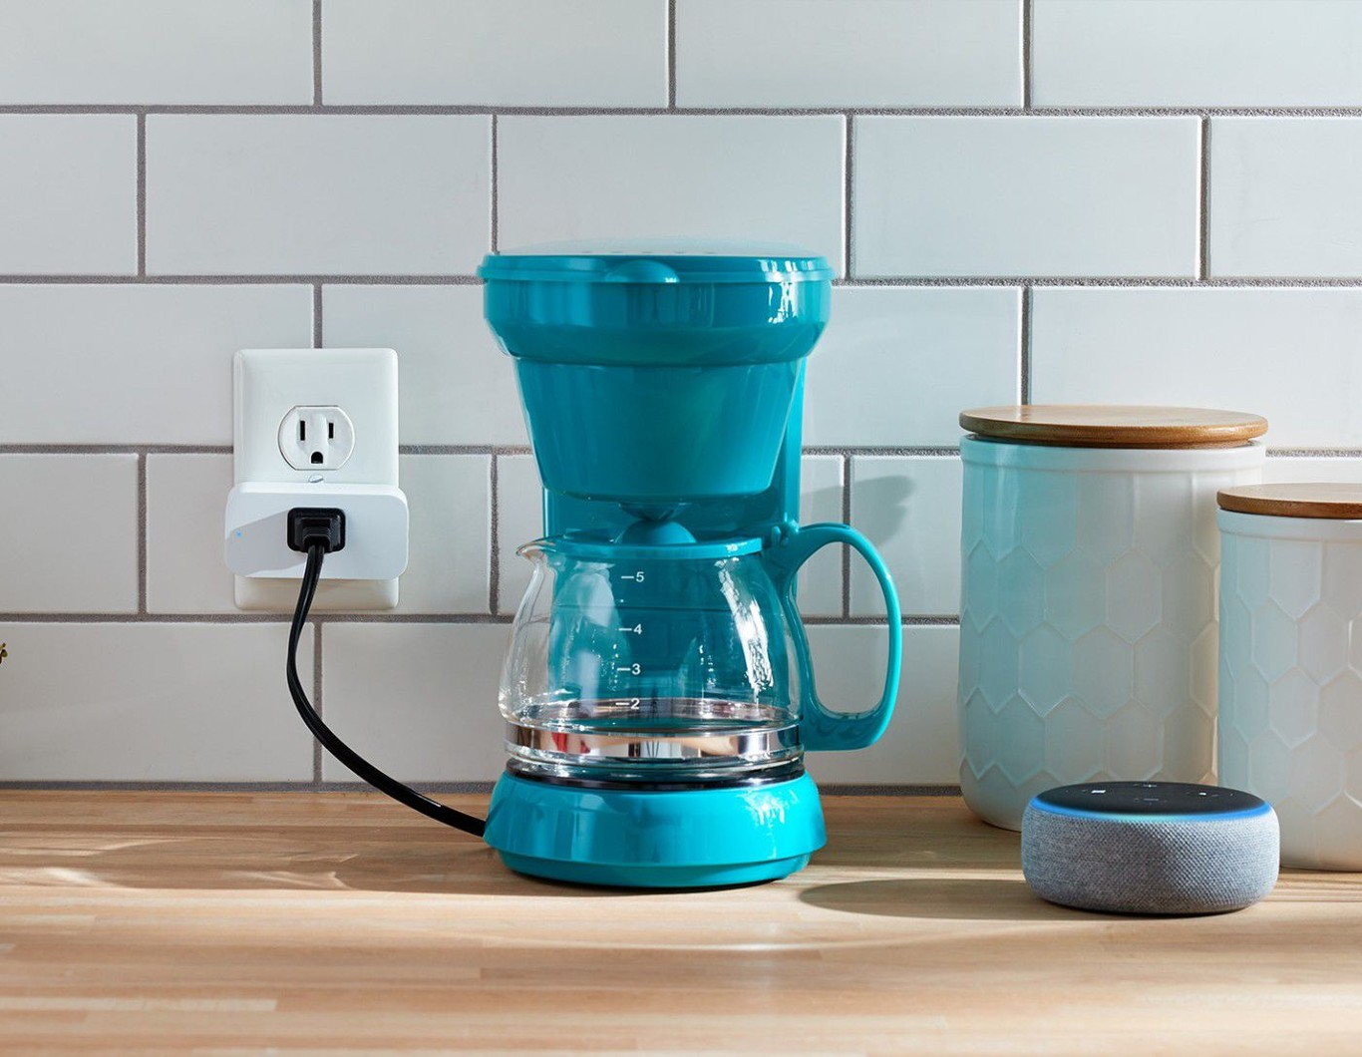
Alexa + IoT

Slide 25
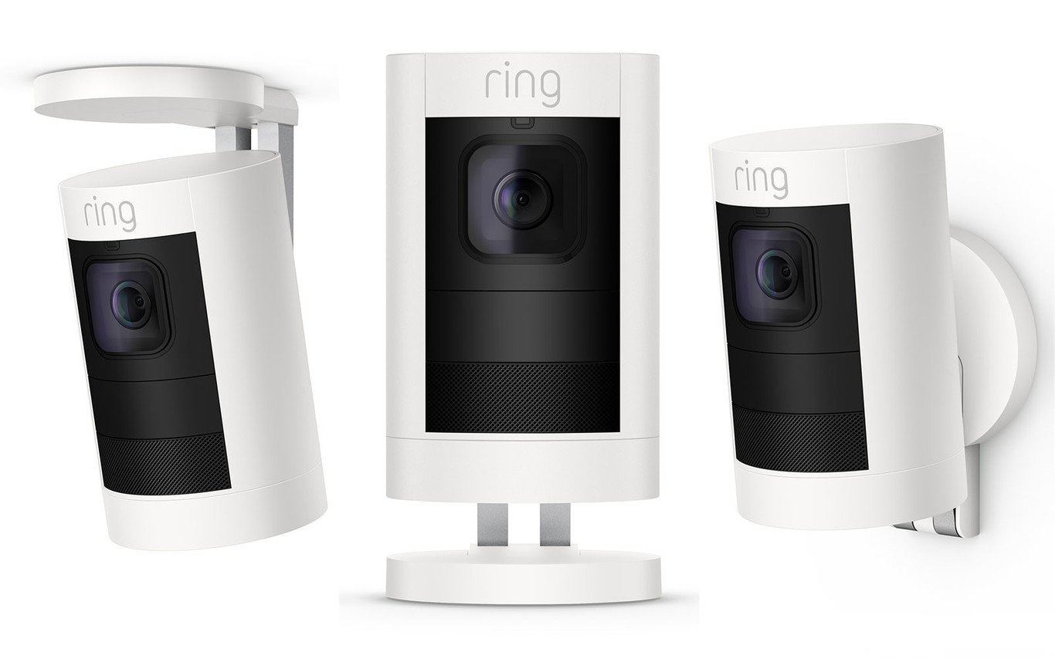
Alexa + IoT

Slide 26
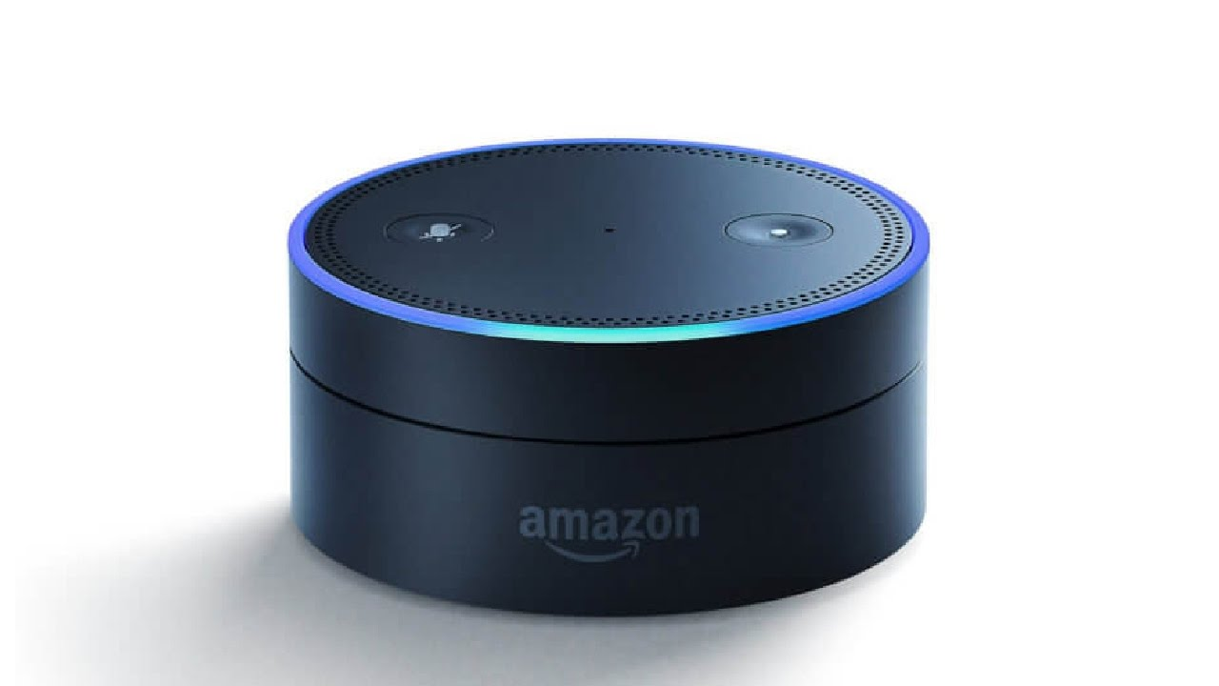
Alexa, what do you think about Google Now?

Slide 27
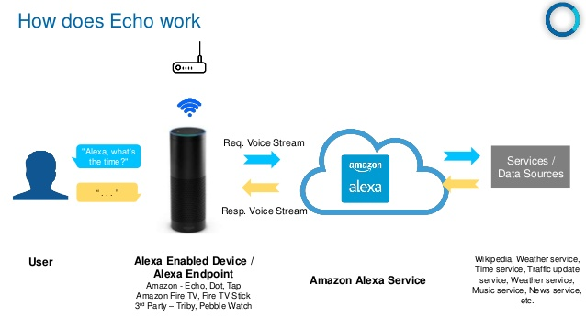
Custom Skills

Slide 28
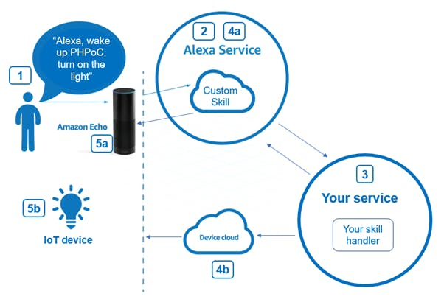
Alexa, what do you think about Google Now?

Slide 29
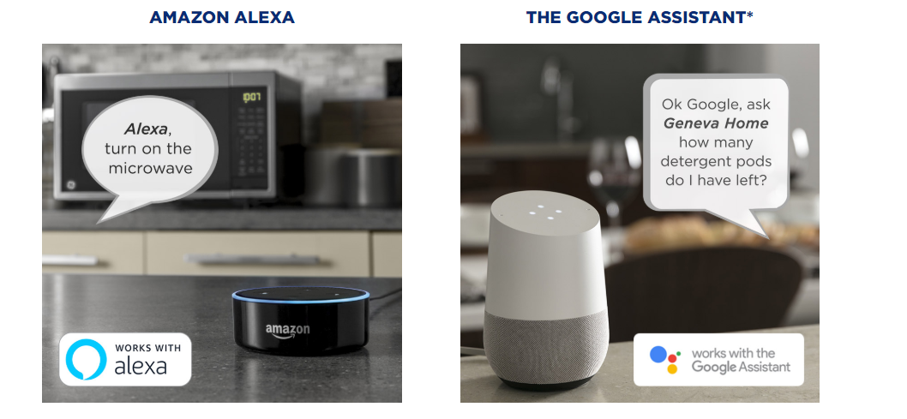
El poder de la conectar todo.
Notes:
https://www.geappliances.com/

Slide 30
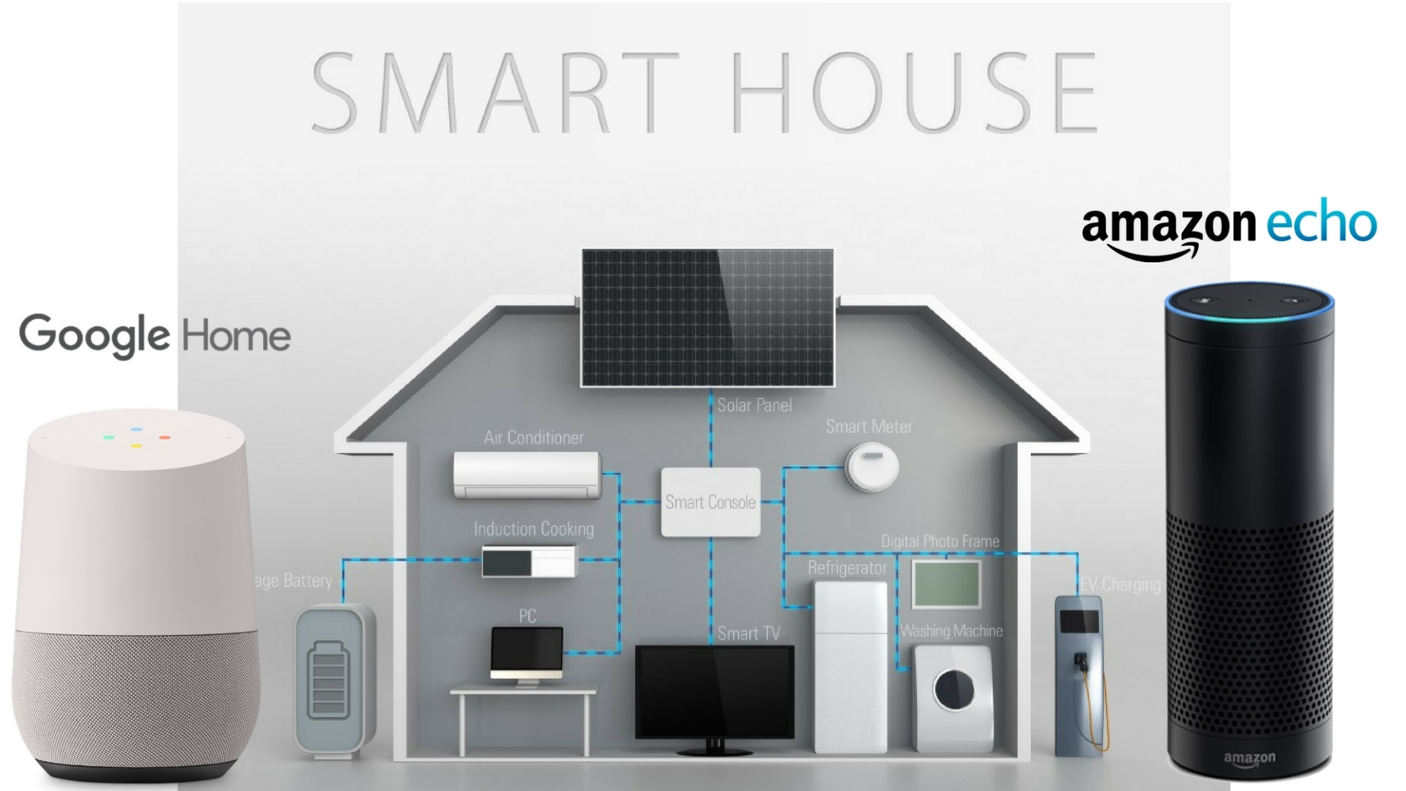
El poder de la conectar todo.
Notes:
https://www.geappliances.com/

Slide 31
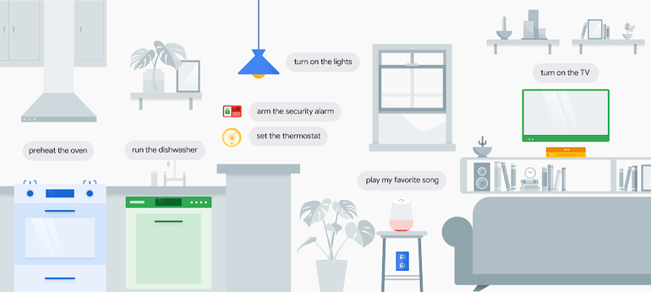
El poder de la conectar todo.
Notes:
https://www.geappliances.com/

Slide 32
Preguntas?

Slide 33
Thanks!!!
Juan Carlos Yovera Cruz
@jcuxui
github: jcyovera

